Slide 1
Симметричная криптография
Пример простейшей криптосистемы.
Криптосистема Цезаря (Вижинера)

Slide 2
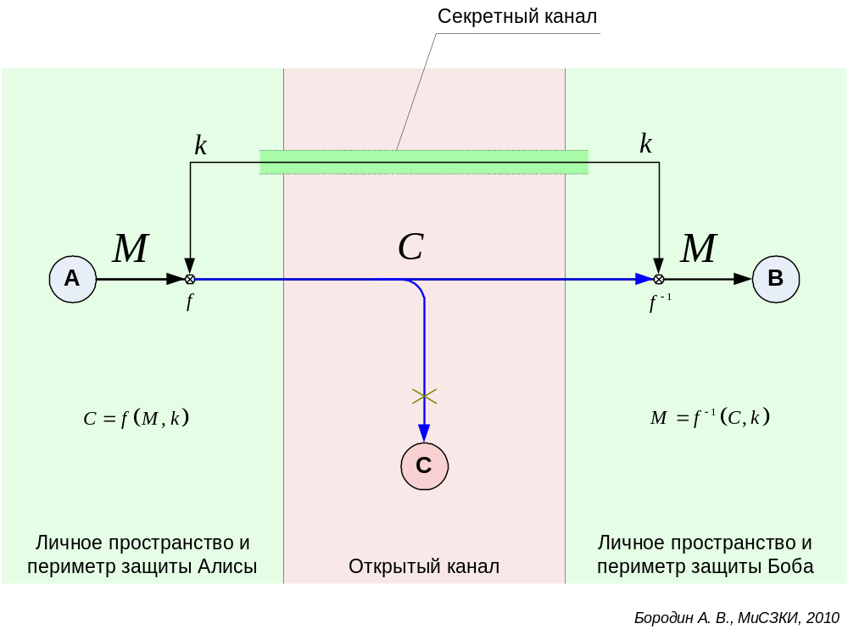
Концепция симметричной криптографии

Slide 3
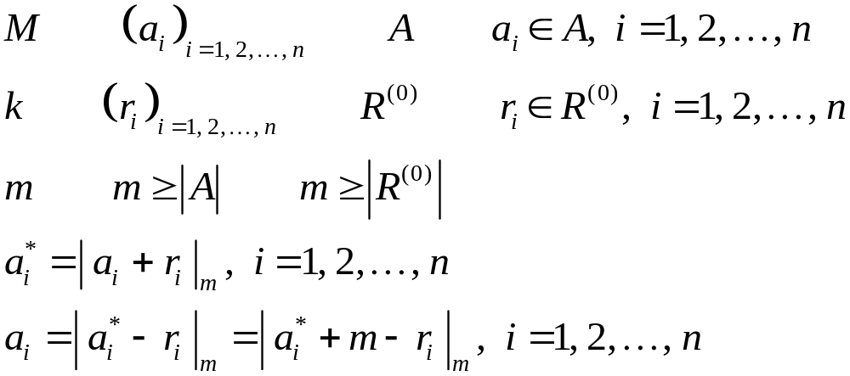
Принцип

Slide 4
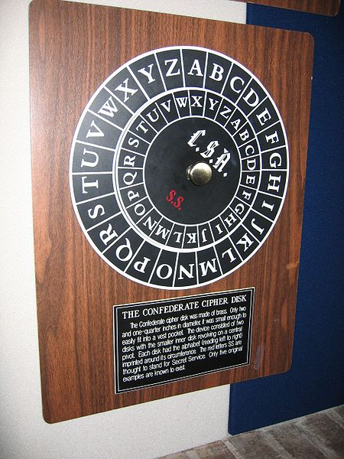
Механическая интерпретация криптопреоб-разований Цезаря (Вижинера)

Slide 5
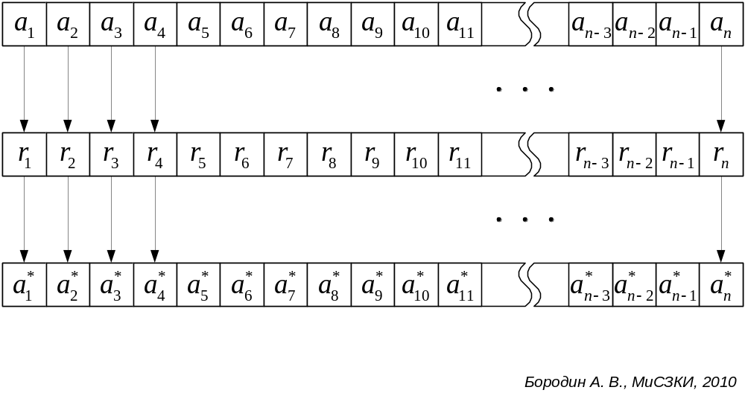
Принцип реализации для всего сообщения

Slide 6
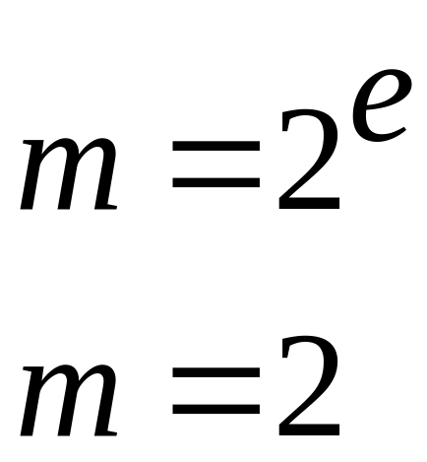
Какие могут быть m ?

Slide 7
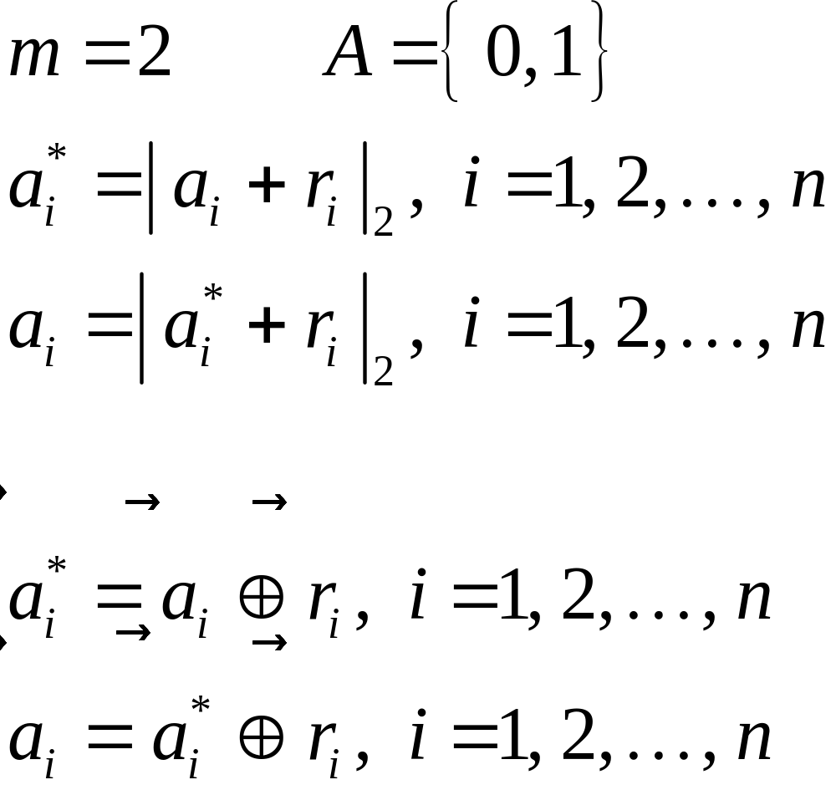
Гаммирование

Slide 8
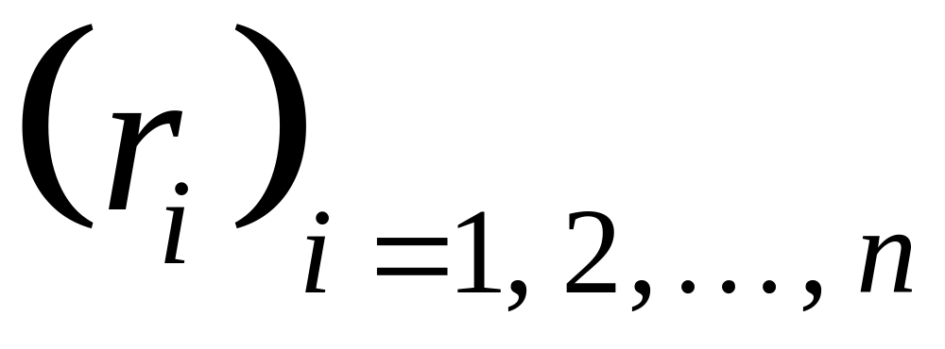
Что может из себя представлять
?

Slide 9
«Грабли» Цезаря
1) – короткопериодическая
последовательность

Slide 10
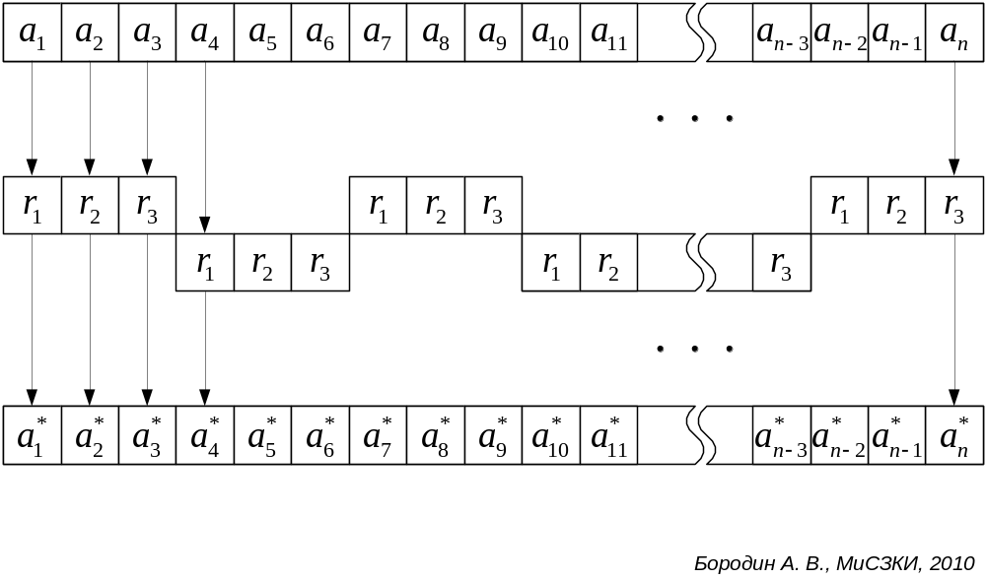
Пример: период равен 3

Slide 11
Понятие криптоанализа
Для того, чтобы что-то найти,
необходимо знать, чего ищешь!

Slide 12
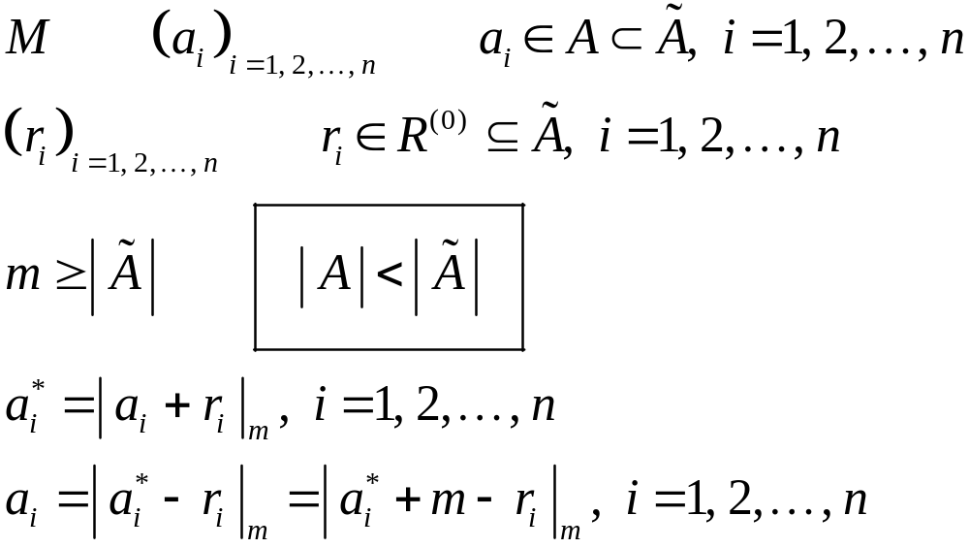
Криптоанализ «граблей» Цезаря: модель угроз

Slide 13
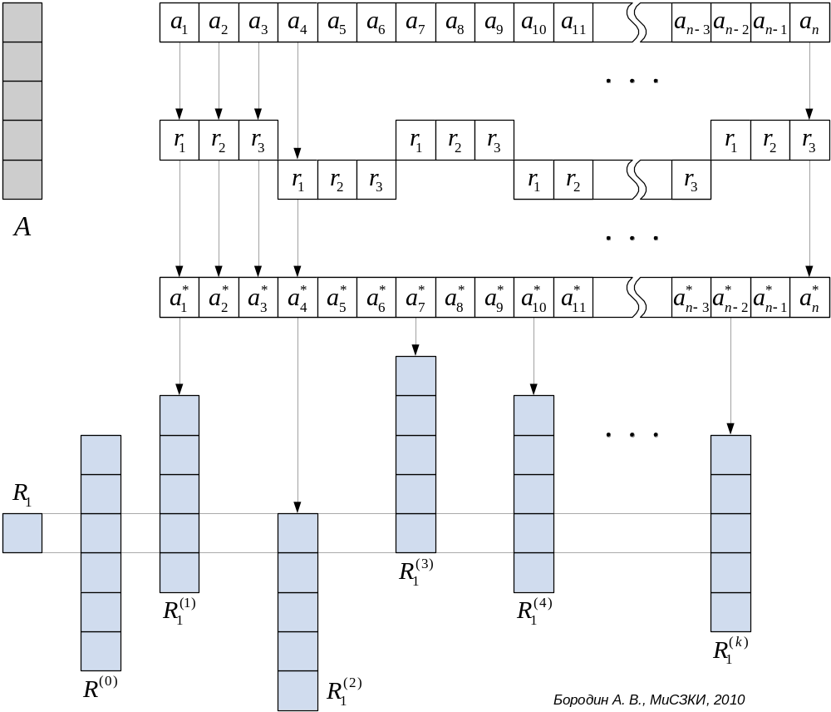
Криптоанализ «граблей» Цезаря: принцип

Slide 14
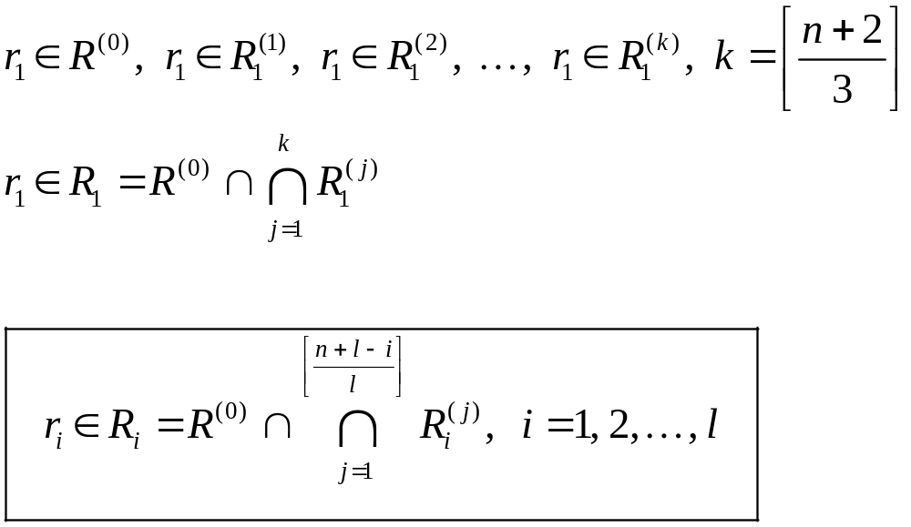
Криптоанализ «граблей» Цезаря: принцип

Slide 15
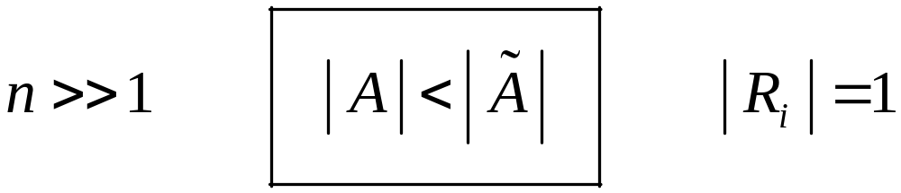
Почему это работает ?

Slide 16
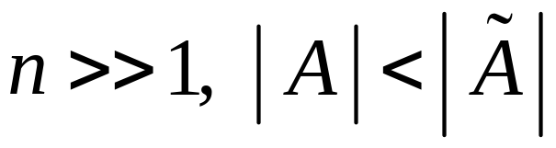
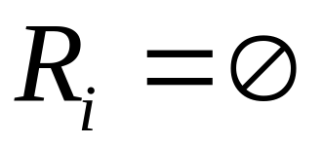
В общем случае длина ключа не известна
Утверждение. Пусть .
При условии ошибочного выбора длины ключа
весьма вероятно, что для любого i.

Slide 17
Лабораторная работа №1
p1.exe <Исх.файл> <Зашифр.файл> <Ключ>
p2.exe < Зашифр.файл > <Расшифр.файл> <Ключ>
fc <Исх.файл> <Расшифр.файл> /b
p3.exe <Зашифр.файл>
Возвращает <Ключ>

Slide 18
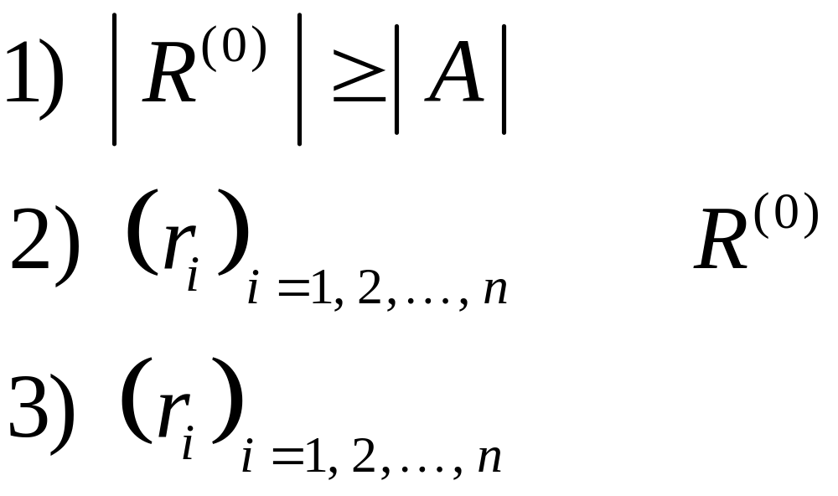
Системы гарантированной секретности

